Slide 1



CHÀO MỪNG CÁC EM
ĐẾN VỚI TIẾT HỌC MÔN TOÁN

Slide 2
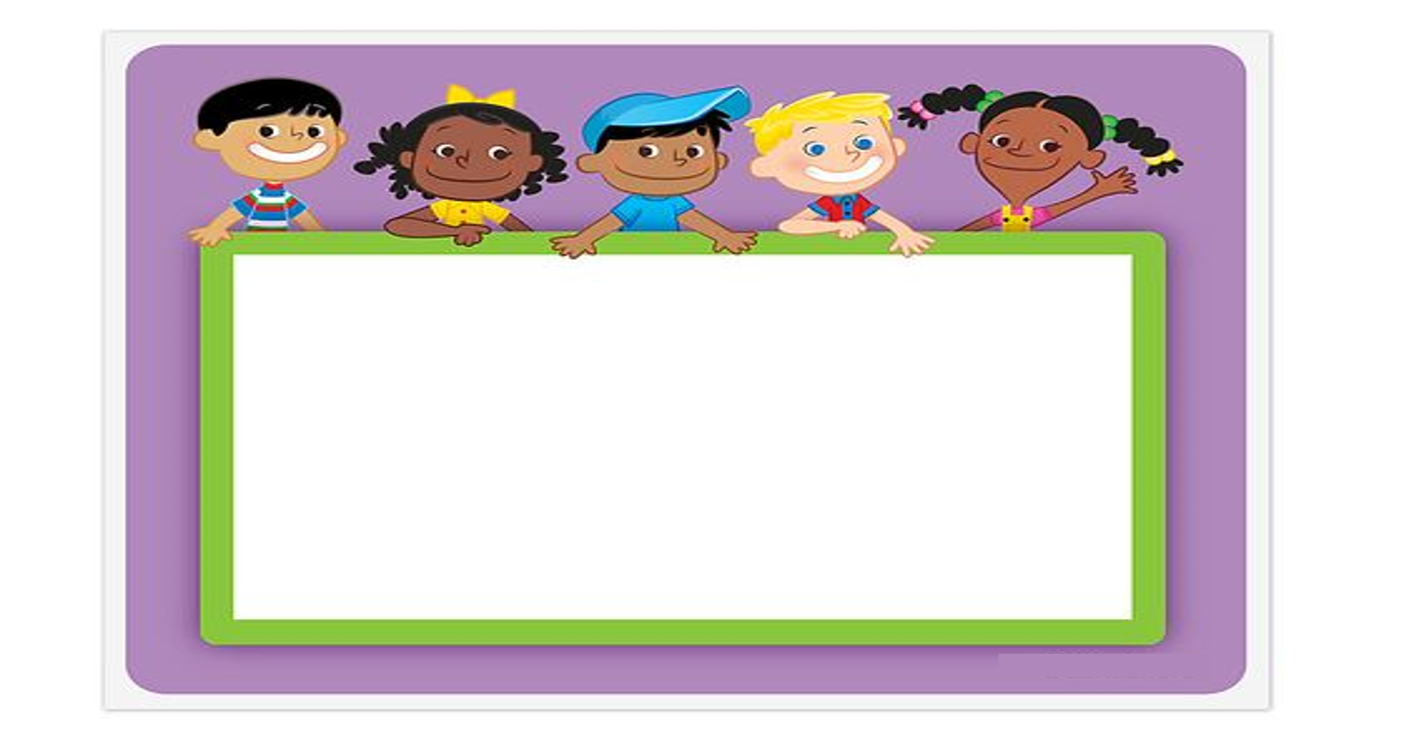
KHỞI ĐỘNG

Slide 3



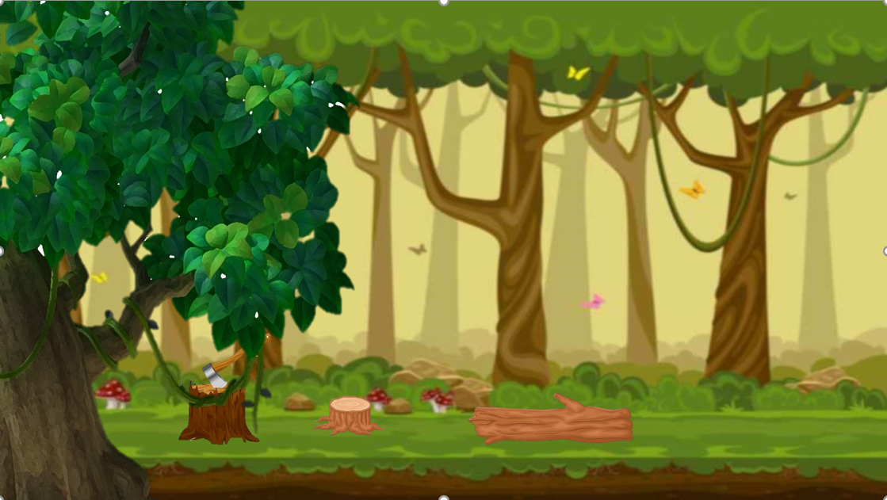







BẢO VỆ
RỪNG XANH

Slide 4


Trả lời đúng các câu hỏi
để giúp các chú khỉ
ngăn chặn hành vi
phá rừng của nhóm lâm tặc

Slide 5



















1
2
3
4

Slide 6
310 ….301
A. <
B. >
C. =

Slide 7
640 …. 640
A. <
B. >
C. =

Slide 8
189 … 200
A. <
B. >
C. =

Slide 9
463…. 467
A. <
B. >
C. =

Slide 10
Toán
So sánh các số có ba chữ số
(Tiết 2)

Slide 11
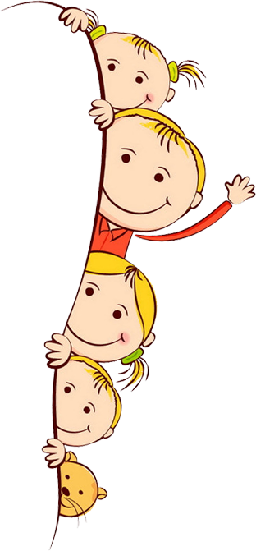

YÊU CẦU CẦN ĐẠT
- Nhận biết cách so sánh các số có ba chữ số dựa vào cách so sánh các chữ số cùng hàng của hai số, bắt đầu từ hàng trăm.
- Thực hành vận dụng so sánh số trong tình huống thực tiễn.

Slide 12




LUYỆN TẬP –
THỰC HÀNH

Slide 13

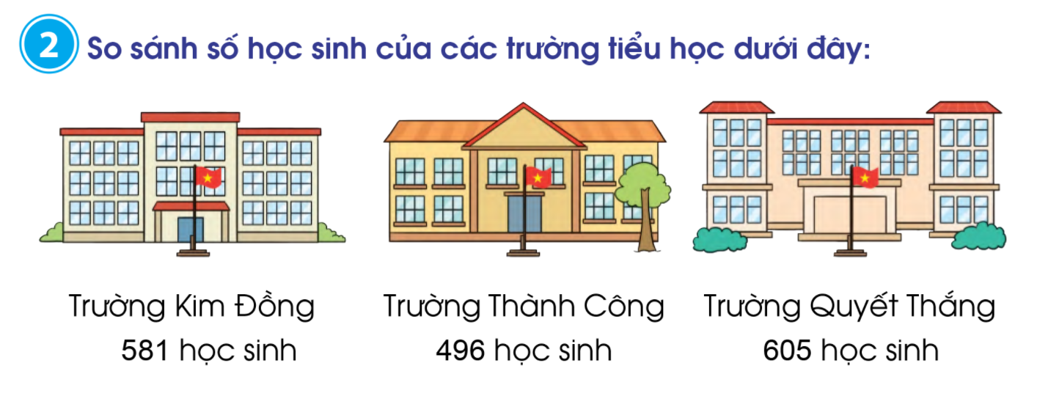

2
So sánh số học sinh của các trường tiểu học dưới đây:
z
THẢO LUẬN NHÓM

Slide 14
2
So sánh số học sinh của các trường tiểu học dưới đây:
z
Trăm | Chục | Đơn vị
400 < 500 < 600
581
5
8
1
Vậy 496 < 581 < 605
496
4
9
6
hay 605 > 581 > 496.
605
6
0
5

Slide 15
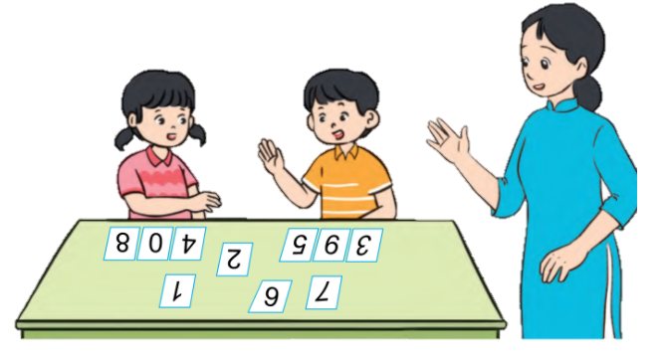
3
Trò chơi “Lập số”
z
- Mỗi người chơi lấy ra ba thẻ số và tạo thành một số có ba chữ số.
- Người nào có số lớn hơn là thắng.
Hãy chơi nhiều lần, lưu ý mỗi thẻ số chỉ lấy 1 lần.

Slide 16


Để có thể làm tốt các bài tập trên em nhắn bạn điều gì?
Bài học hôm nay em biết thêm được điều gì?

Slide 17


DẶN DÒ

Slide 18


Tạm biệt và hẹn gặp lại
các con vào những tiết
học sau!

